Slide 1
SCE 2017
中国科学院高能物理研究所
基于Web的BEPC-II运行数据查询应用的设计
乔予思、雷革 报告人：乔予思

Slide 2
CONTENT 目录
01
02
研究背景
现状分析
03
04
设计实现
结论展望

Slide 3
Part1
研究背景

Slide 4
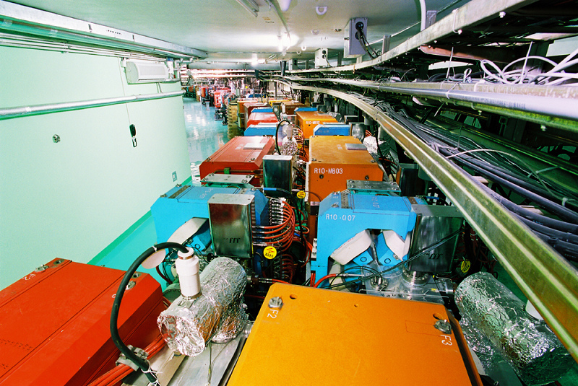
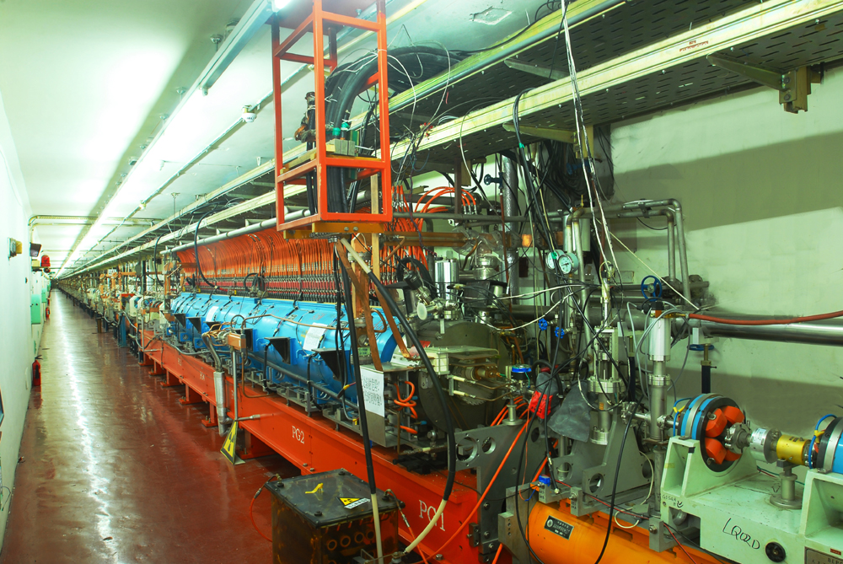
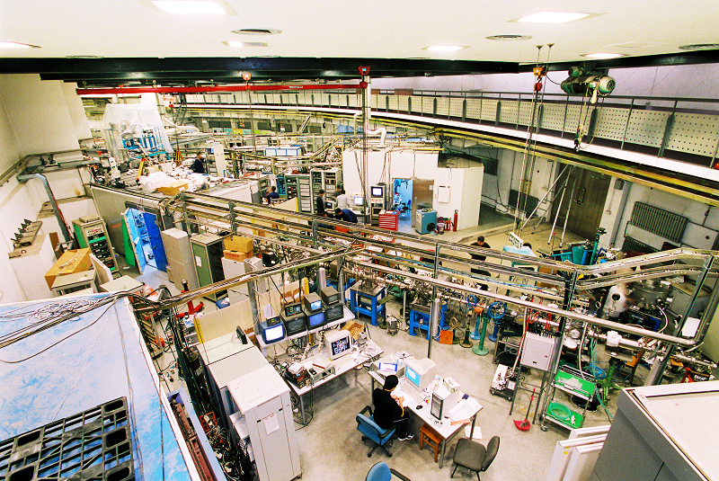
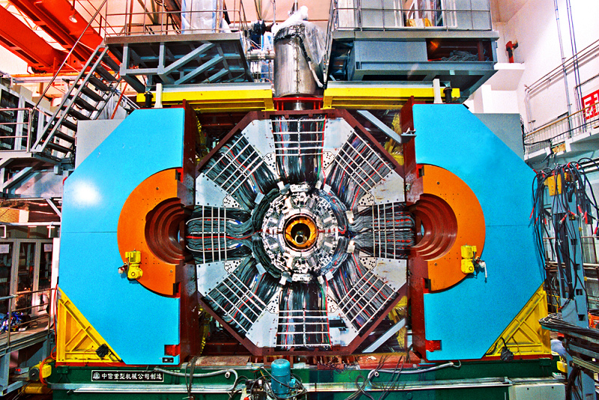
Part One 选题背景
BEPC-II
北京正负电子对撞机重大改造工程
粲物理能区国际领先的对撞机和兼用同步辐射装置
加速器包括一台200m的直线注入器、两条输运线、三个储存环
BEPC-II 控制系统数据
各类软硬件参数等静态数据
运行过程的实时数据和历史数据
PXI、VME、cPCI、uTCA等前端控制设备
软IOC

Slide 5
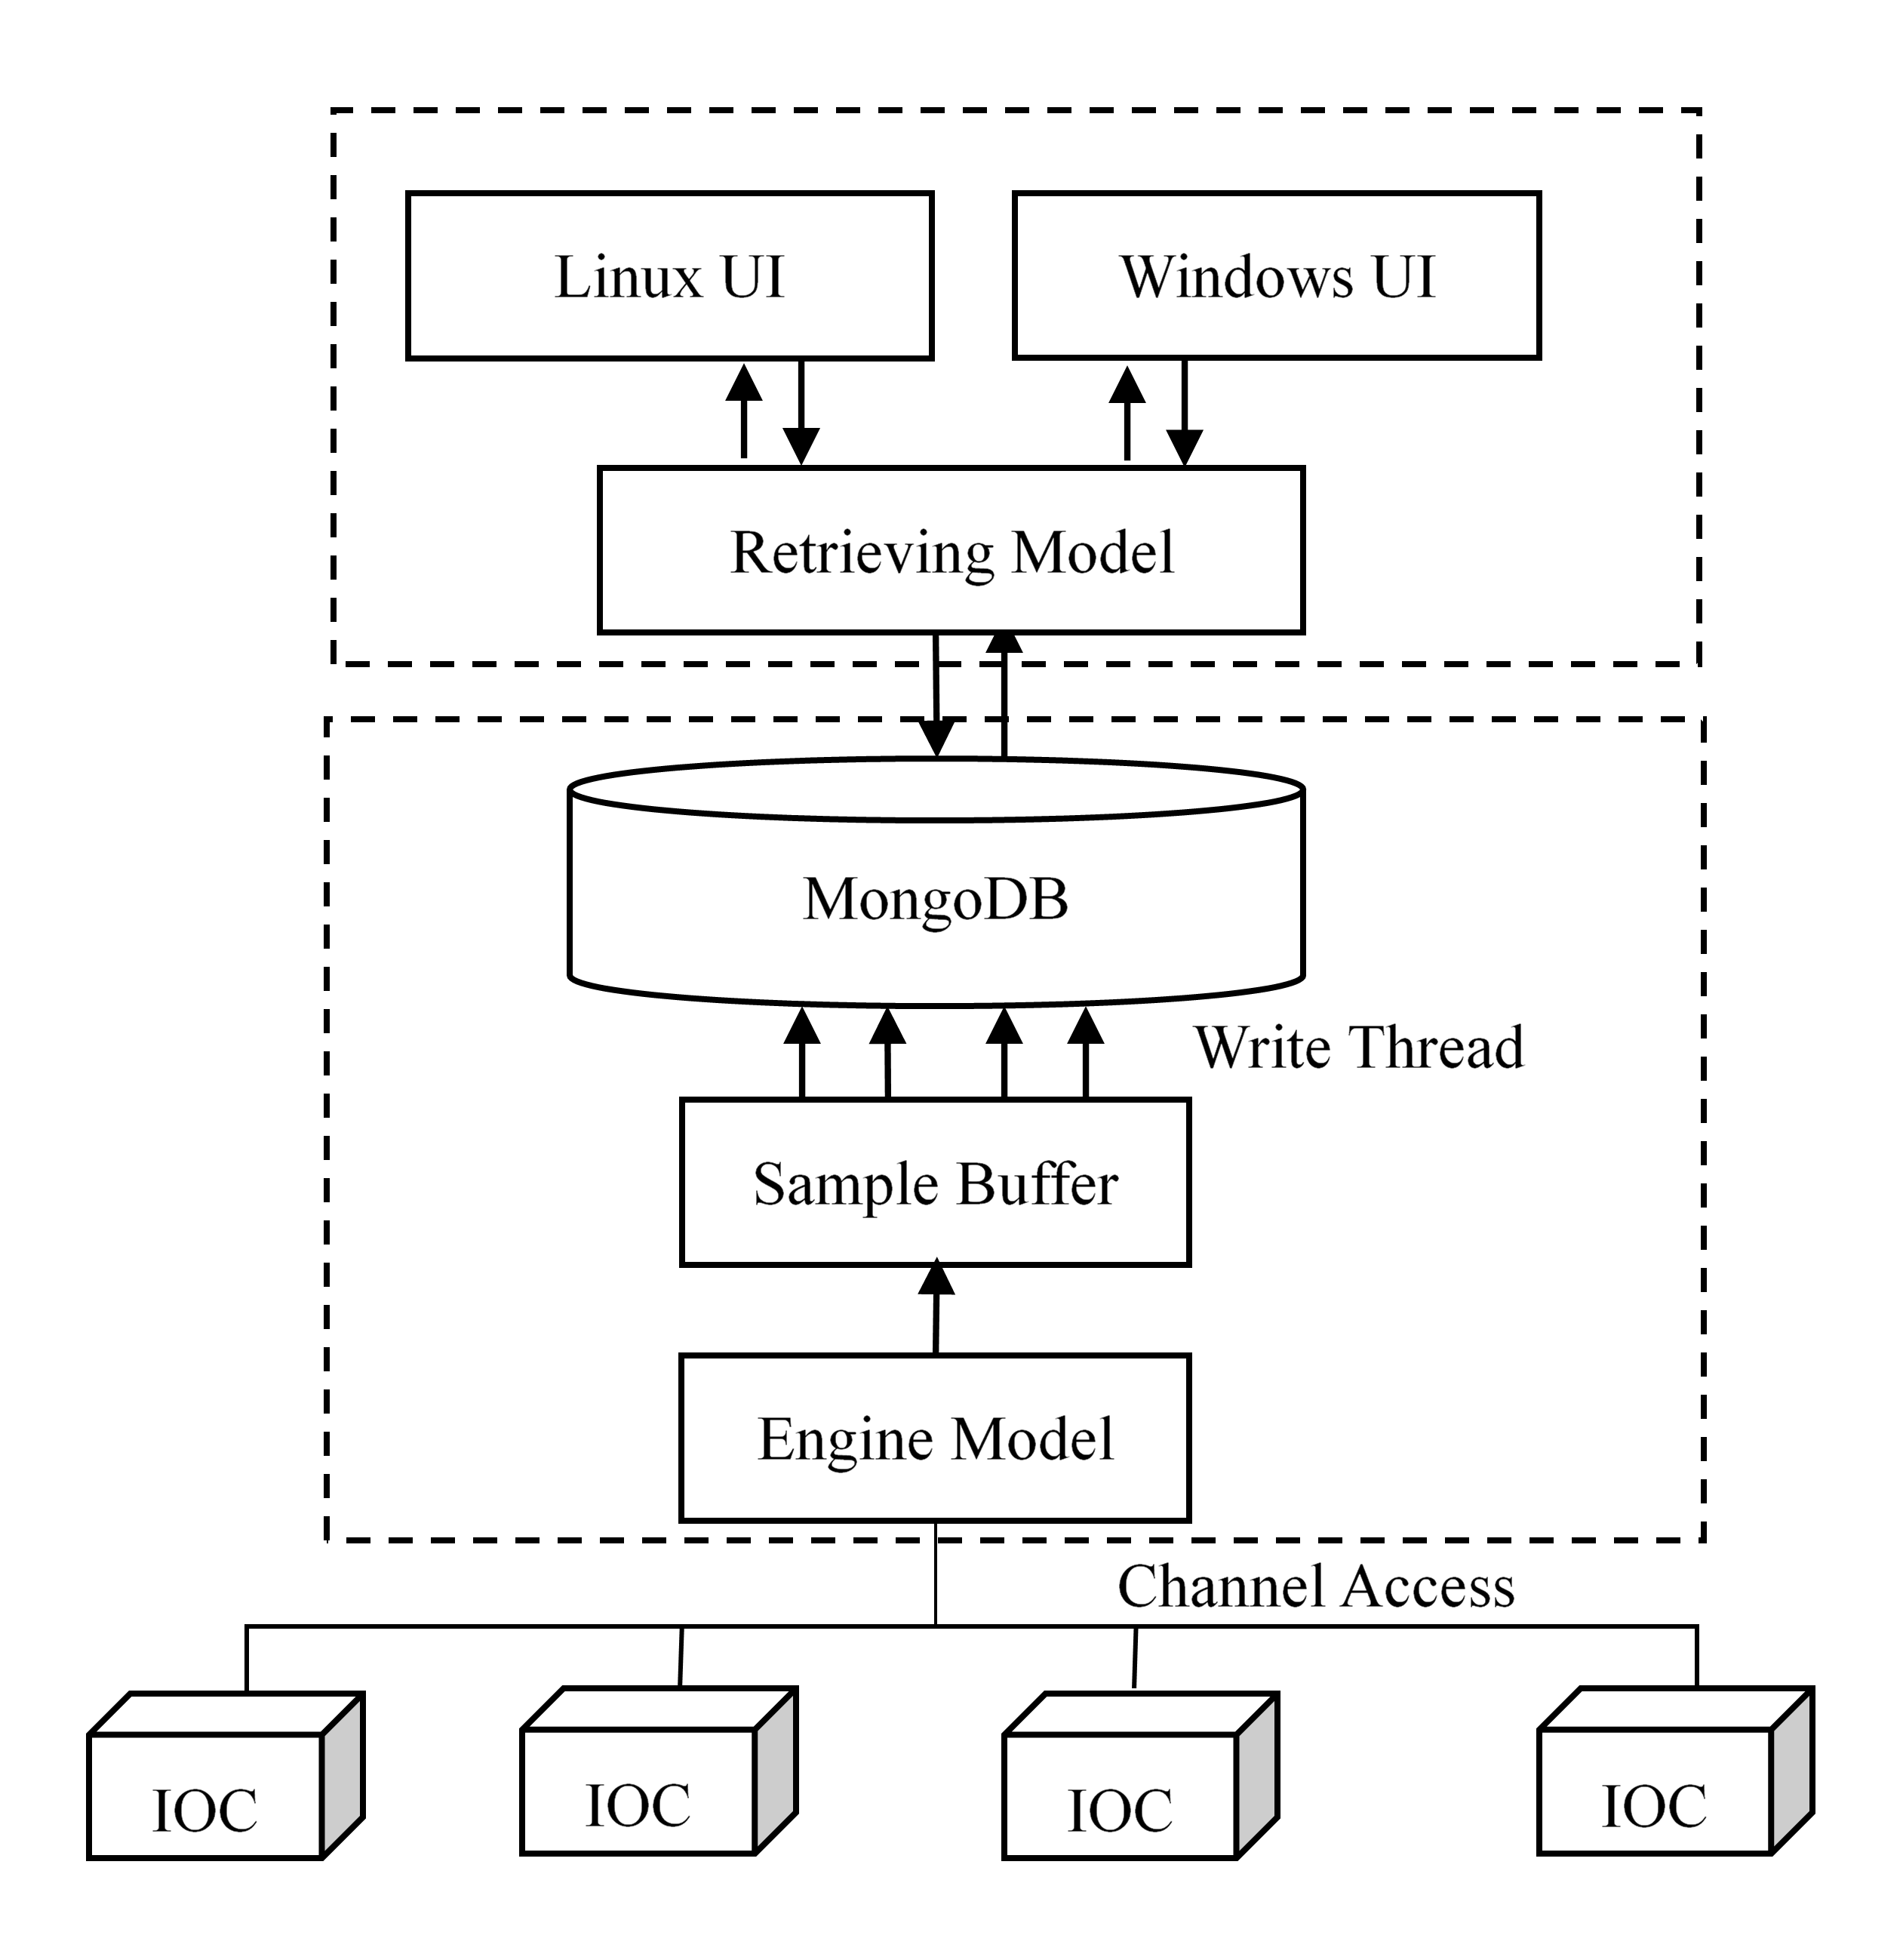
Part One 选题背景
正在使用：EPICS系统的Channel Archiver
二进制文本
I/O速度
索引文件
桌面查询客户端
自主开发：新型数据存档系统
非关系型数据库MongoDB
扫描采集
数值、时间戳、状态等参数
建立索引
跨平台使用桌面查询客户端

Slide 6
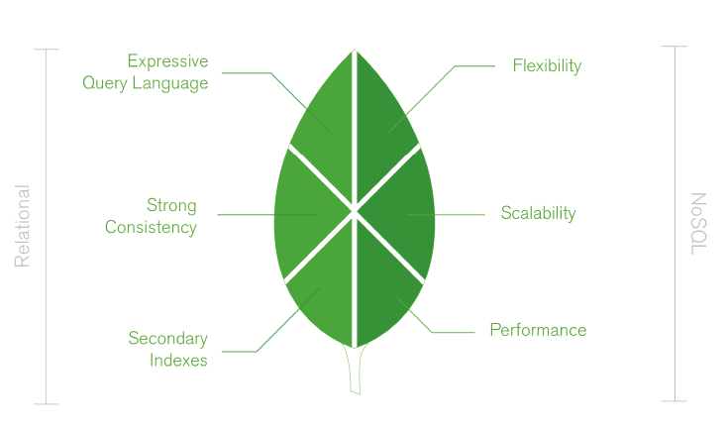
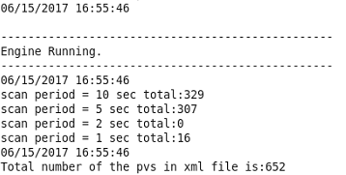
Part One 选题背景
MongoDB数据库
面向文本的非关系型数据库
BSON格式
查询语言非常强大
支持对数据建立索引
可扩展性强、容易进行分布式扩展
BEPC-II新型存档工具
BEPC-II运行环境下测试并存储温控PV
基本满足当前数据量的存储需求
写入过程稳定且写入速率较好
查询更简单，速度显著提高

Slide 7
Part One 选题背景
存储引擎
解析配置文件
采集线程
写入线程
动态调整线程挂起时间，循环调用采数函数
两个缓冲区交替暂存数据
数据转换
BSON格式
批量写入MongoDB建立索引

Slide 8
Part One 选题背景
建立关系
具体数据

Slide 9
Part One 选题背景
MongoDB 索引支持
唯一索引
复合索引
覆盖索引
……
查询中的所有字段是索引的一部分
返回的匹配文档中的所有字段都在相同的索引
在索引中扫描
且返回条目等于索引内扫描条目
显著缩短查询时间

Slide 10
Part2
现状分析

Slide 11
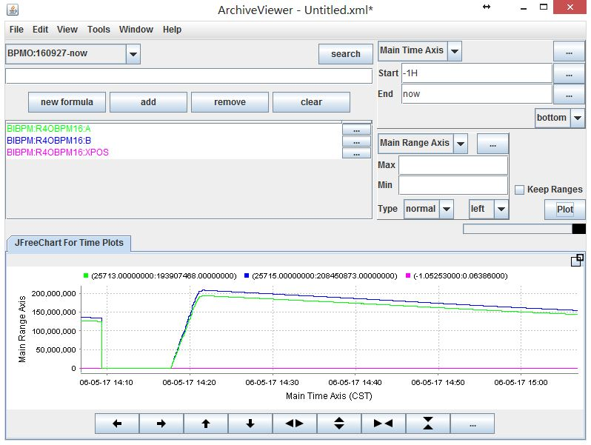
Part Two 现状分析
ArchiveViewer
优势：
跨平台使用
查询操作较为简单
五条以上曲线显示
不足：
下载压缩包，进行相关配置
查询速度较慢
曲线图的缩放、选择、数据导出
Add Text
点击此处添加标题

Slide 12
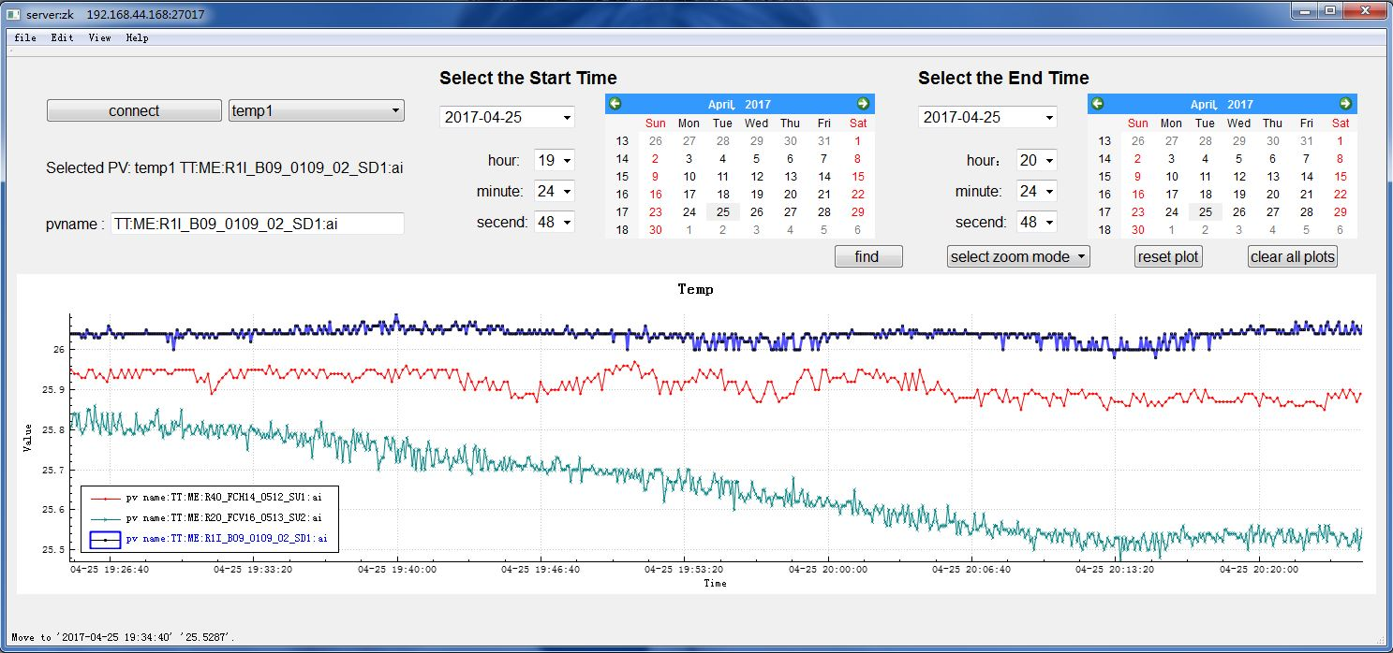
Part Two 现状分析
基于MongoDB桌面查询客户端
优势：
配置IP地址即可查询
查询效率显著提高
部分文本匹配的自动补全
鼠标滚轮对曲线图进行缩放
不足：
下载应用压缩包
Windows、Linux系统
数据仅支持导出TXT格式
Add Text
点击此处添加标题

Slide 13
Part Two 现状分析
Servlet
JSP
独立于平台和协议的服务器端的Java应用程序
可以生成动态的web页面
Web浏览器与http服务器之间交互的中间层
可移植性好、执行效率高、使用方便
简化的Servlet设计，动态网页技术标准
实现了HTML语法中的Java扩展，将网页逻辑与网页设计的显示分离
使基于Web的应用程序的开发变得迅速容易

Slide 14
Part 3
设计实现

Slide 15
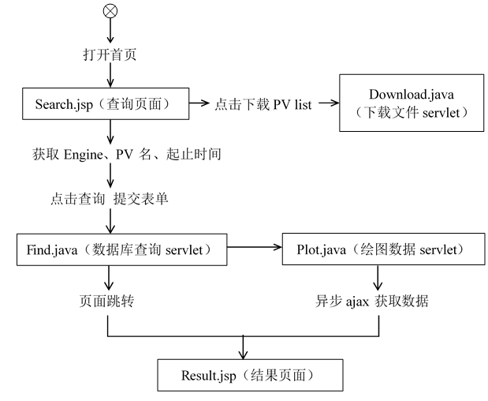
Part Three 设计实现
优势：
与平台无关，仅需浏览器即可访问
灵活性高，可扩展性强
具有良好的兼容性

Slide 16
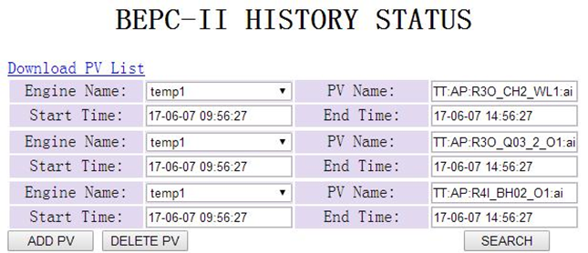
Part Three 设计实现
查询输入页面
下载文件
Engine、PV选取
起止时间选取
PV增减
查询按钮

Slide 17
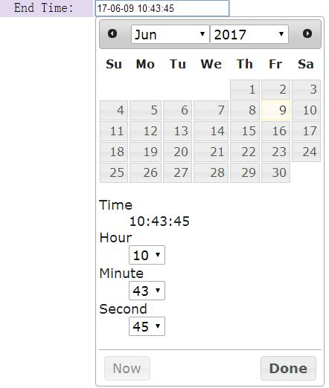
Part Three 设计实现
查询输入页面
jQuery的auto-complete
常用PV名作为备选
提供PV list文件下载
jQuery的Datepicker
Timepicker Addon

Slide 18
Part Three 设计实现
查询结果页面
包括图像显示区、数据导出按钮和数据预览按钮
Highcharts绘图模块，折线图显示查询数据，横坐标为时间，纵坐标为PV数值
鼠标框选进行放大，鼠标浮动显示数据点详细信息
左下角的preview按钮用于数据预览
右上角的功能键用于多种格式的数据和图片的导出

Slide 19
Part 4
结论展望

Slide 20
Part Four 结论展望
本Web查询应用
基于已开发的BEPC-II新型存档软件设计
采用Java Web技术结合Highcharts绘图模块
与平台无关，兼容多种常用浏览器
操作简单、查询较快、曲线清晰、缩放方便
导出多种格式的离线数据
未来计划增加多条件查询、统计、分析等功能

Slide 21
SCE 2017
中国科学院高能物理研究所
THANKS
Presented by 乔予思

Slide 22
Part Five 参考文献
The MongoDB 3.2 Manual [CP/OL]. https://docs.mongodb.com/v3.2/.
乔予思, 雷革. BEPC-II新型数据存档软件系统设计, 核电子学及探测技术, 已录用.
Servlet API [CP/OL]. http://tomcat.apache.org/tomcat-5.5-doc/servletapi/javax/servlet/Servlet.html.
EPICS Channel Archiver Manual [CP/OL]. https://ics-web.sns.ornl.gov/kasemir/archiver/.
Highcharts [CP/OL]. https://www.hcharts.cn/products/highcharts.

